Slide 1

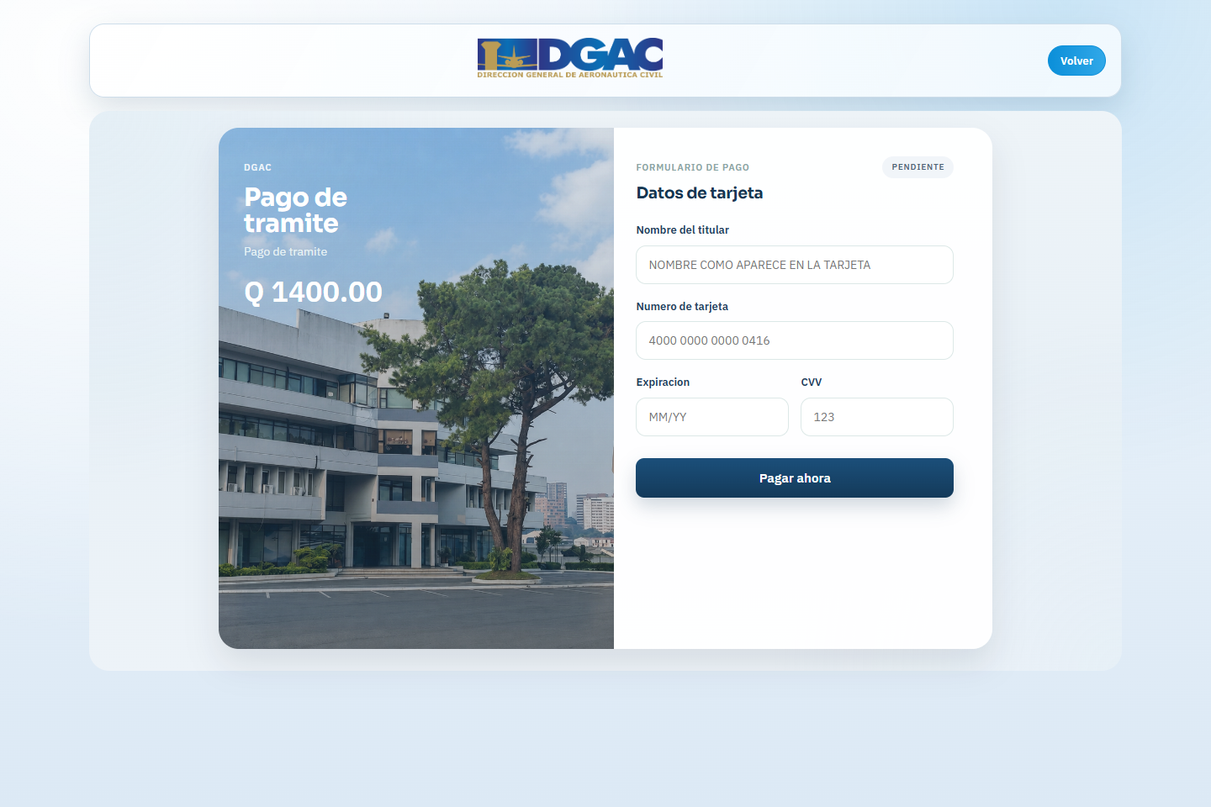
Informe de avance
Pasarela de pagos NeoNet y firma electrÃ³nica Prisma
Estado funcional, evidencia de interfaz y ruta de cierre para pruebas y certificaciÃ³n.
DirecciÃ³n General de AeronÃ¡utica Civil
25 de septiembre de 2026

Slide 2
Resumen ejecutivo
SituaciÃ³n consolidada al cierre del informe
PASARELA NEO NET
FIRMA PRISMA
DESPLIEGUE DE PRUEBA
IntegraciÃ³n funcional; diagnÃ³stico activo
Flujo de firma implementado y probado
Pendiente de cierre tÃ©cnico y validaciÃ³n
Lo completado
Foco inmediato
â€¢ Pago con tarjeta, 3DS frictionless y challenge.
â€¢ Persistencia de estados, auditorÃ­a y comprobante.
â€¢ Firma PDF con Prisma y posicionamiento visual.
â€¢ Roles mÃºltiples y operador de pagos.
â€¢ Resolver respuesta 96 actual del ambiente NeoNet.
â€¢ Certificar venta, reversa, anulaciÃ³n y vouchers.
â€¢ Cerrar validaciones de seguridad, despliegue y operaciÃ³n.
DGAC | Informe de avance | 25 septiembre 2026
2

Slide 3
Pasarela de pagos
Interfaz de pago disponible para el flujo de trÃ¡mites
Avance implementado
â€¢ Formulario responsivo con identificaciÃ³n de Visa y Mastercard.
â€¢ ValidaciÃ³n local de datos antes de la solicitud.
â€¢ Estados visibles: pendiente, autenticando, aprobado, rechazado y en revisiÃ³n.
â€¢ Comprobante con pago, referencia, autorizaciÃ³n, auditorÃ­a y monto.
â€¢ No se capturÃ³ ni procesÃ³ un pago real para esta evidencia.
DGAC | Informe de avance | 25 septiembre 2026
3

Slide 4
AutenticaciÃ³n 3D Secure
Flujo conectado a NeoNet para validaciÃ³n del emisor
1
2
3
4-5
Solicitud de pago
Device data
ValidaciÃ³n
OTP / confirmaciÃ³n
Captura y envÃ­o seguro al backend
RecolecciÃ³n invisible del dispositivo
Frictionless o solicitud de challenge
AutenticaciÃ³n del banco y resultado final
Evidencia de avance
â€¢ Se validaron tarjetas de laboratorio Visa y Mastercard durante las pruebas previas.
â€¢ La UI ya soporta el challenge del emisor en ventana controlada y retorno a la aplicaciÃ³n.
â€¢ Los datos sensibles se filtran de respuestas al navegador y de trazas de diagnÃ³stico.
DGAC | Informe de avance | 25 septiembre 2026
4

Slide 5
Estado actual de pruebas NeoNet
Hallazgo abierto que debe resolverse antes de la certificaciÃ³n
Respuesta observada en pruebas recientes: ResponseCode 96 - NO SE PUEDE PROCESAR LA OPERACION.
La respuesta ocurre antes de obtener referencia, autorizaciÃ³n o Step 3DS.
Evidencia tÃ©cnica
AcciÃ³n de cierre
â€¢ La UI, el backend y el endpoint NeoNet estÃ¡n comunicÃ¡ndose.
â€¢ Los intentos llegan a persistirse como rechazados; no es una falla de CORS ni de interfaz.
â€¢ Los cambios recientes no modificaron builders, headers, credenciales, terminal ni payload.
â€¢ Se requiere comparaciÃ³n request a request y validaciÃ³n del perfil de pruebas con NeoNet.
â€¢ Enviar evidencia sanitaria a NeoNet.
â€¢ Solicitar revisiÃ³n de terminal/credenciales del ambiente.
â€¢ Repetir matriz Visa y Mastercard tras su confirmaciÃ³n.
DGAC | Informe de avance | 25 septiembre 2026
5

Slide 6
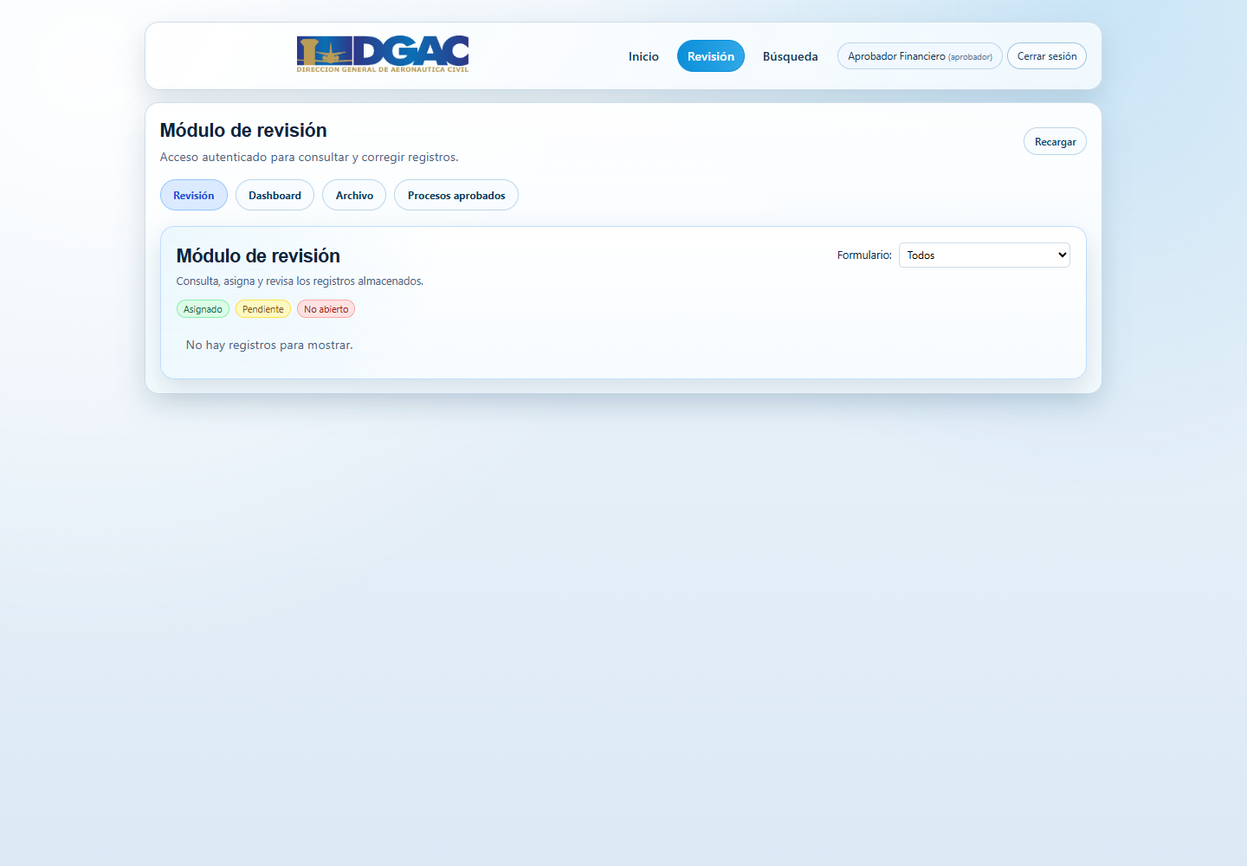
Firma electrÃ³nica Prisma
IntegraciÃ³n de firma PDF con ubicaciÃ³n visual controlada
Avance implementado
â€¢ Solicitud de firma electrÃ³nica enviada al proveedor Prisma.
â€¢ UbicaciÃ³n manual sobre la vista previa del PDF.
â€¢ ConfiguraciÃ³n de concepto, lugar, pÃ¡gina, coordenadas y tamaÃ±o de fuente.
â€¢ ParÃ¡metro show_dn soportado para controlar datos descriptivos.
â€¢ El PDF firmado se guarda y queda disponible en el expediente.
Pendiente funcional
Confirmar con Prisma la apariencia final deseada del estampado y los parÃ¡metros definitivos de prueba/producciÃ³n.
DGAC | Informe de avance | 25 septiembre 2026
6

Slide 7
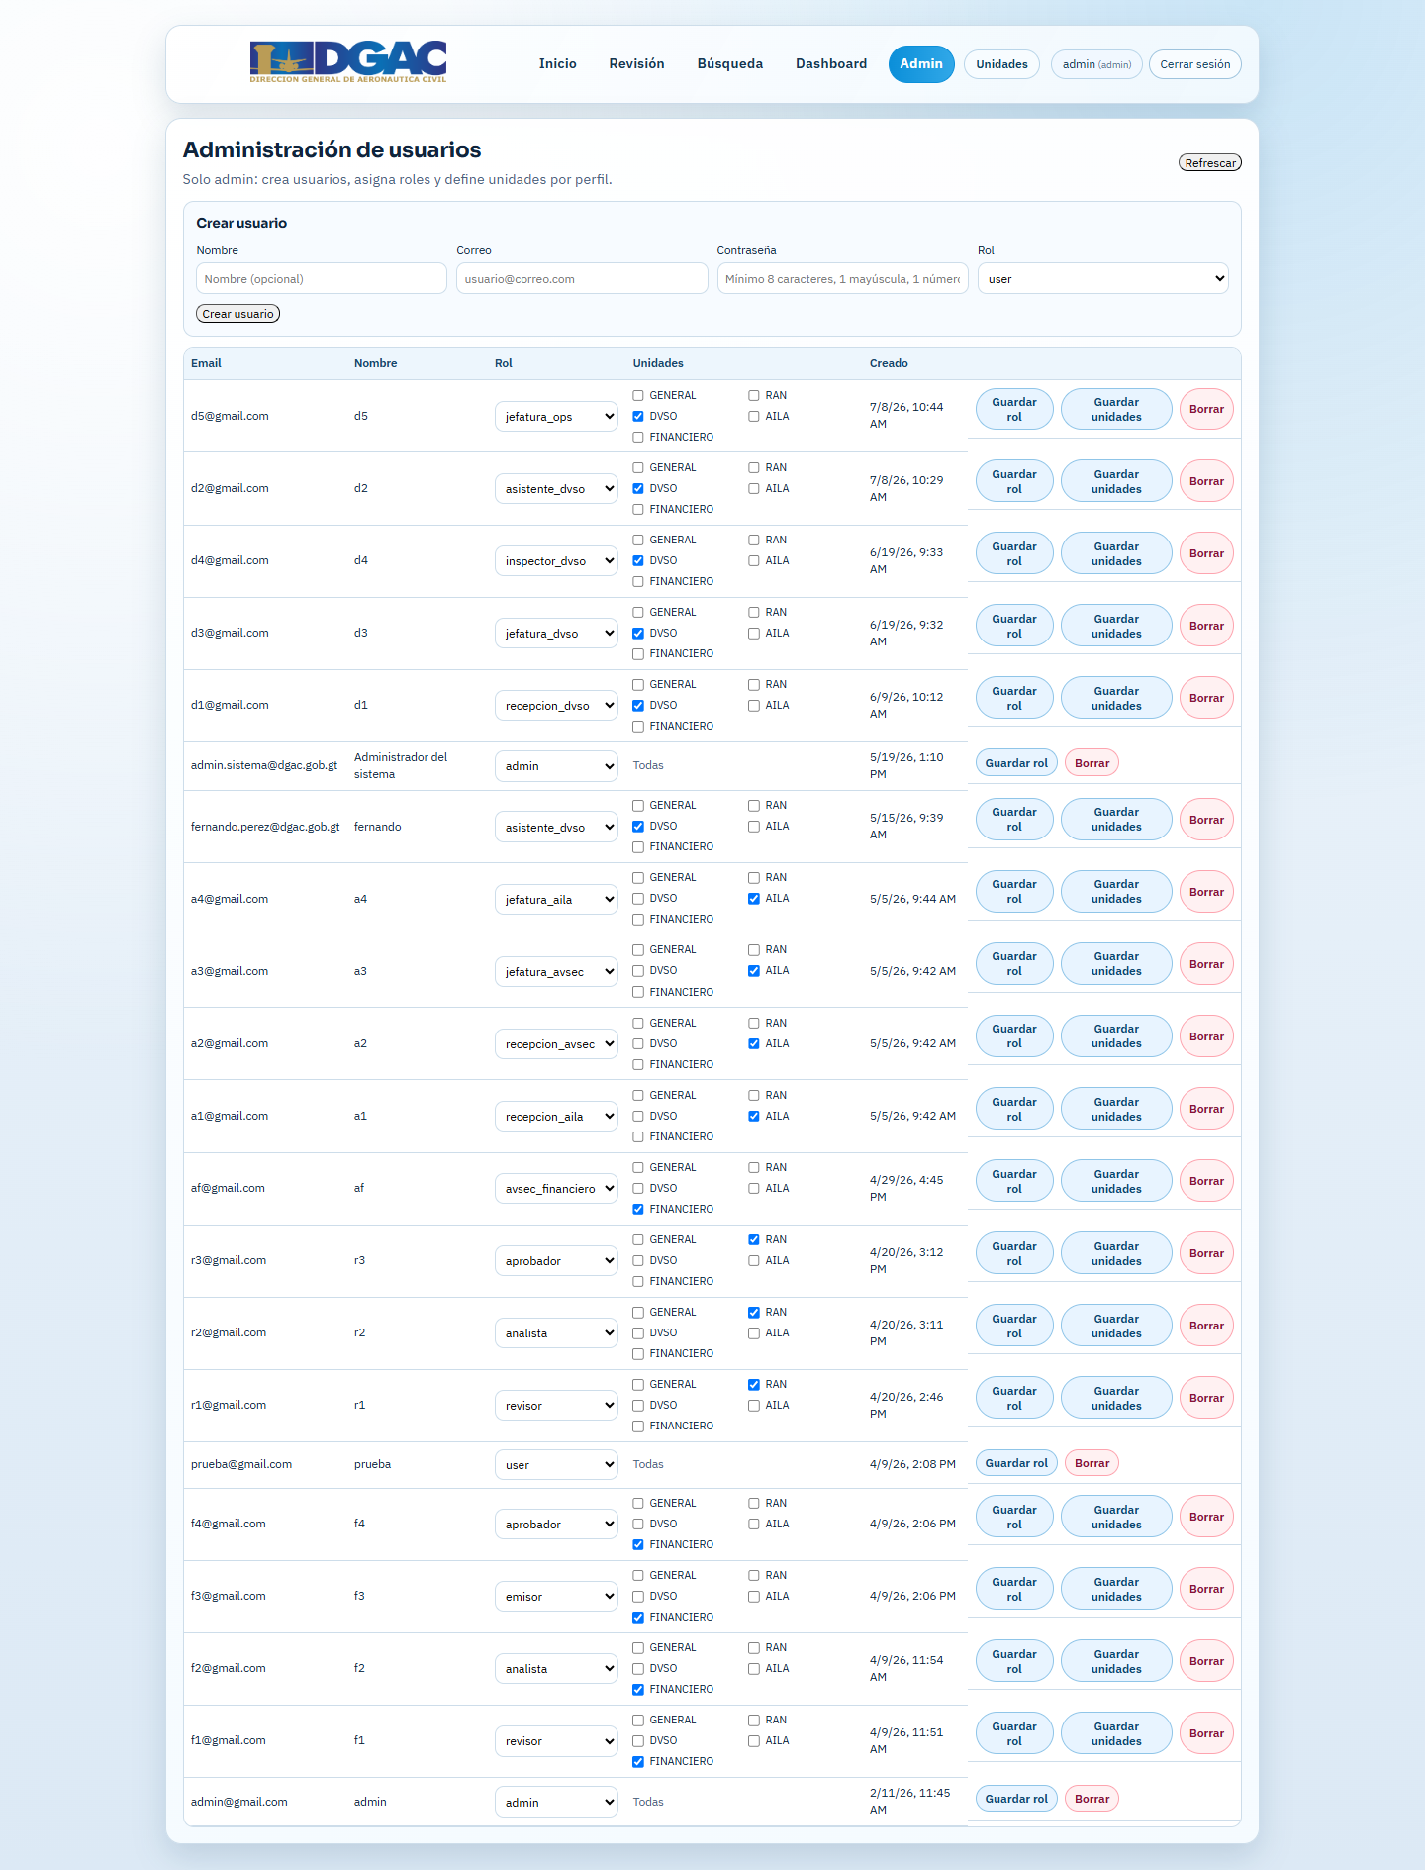
AdministraciÃ³n y control operativo
Roles mÃºltiples y capacidades de gestiÃ³n ya incorporadas
Capacidades disponibles
â€¢ AsignaciÃ³n de varios roles por usuario.
â€¢ Rol operador_pagos para futuras funciones financieras.
â€¢ Acceso administrativo a usuarios y unidades.
â€¢ SeparaciÃ³n de permisos para revisiÃ³n, aprobaciÃ³n, supervisiÃ³n y pagos.
â€¢ MÃ³dulo de reversas restringido por rol.
DGAC | Informe de avance | 25 septiembre 2026
7

Slide 8
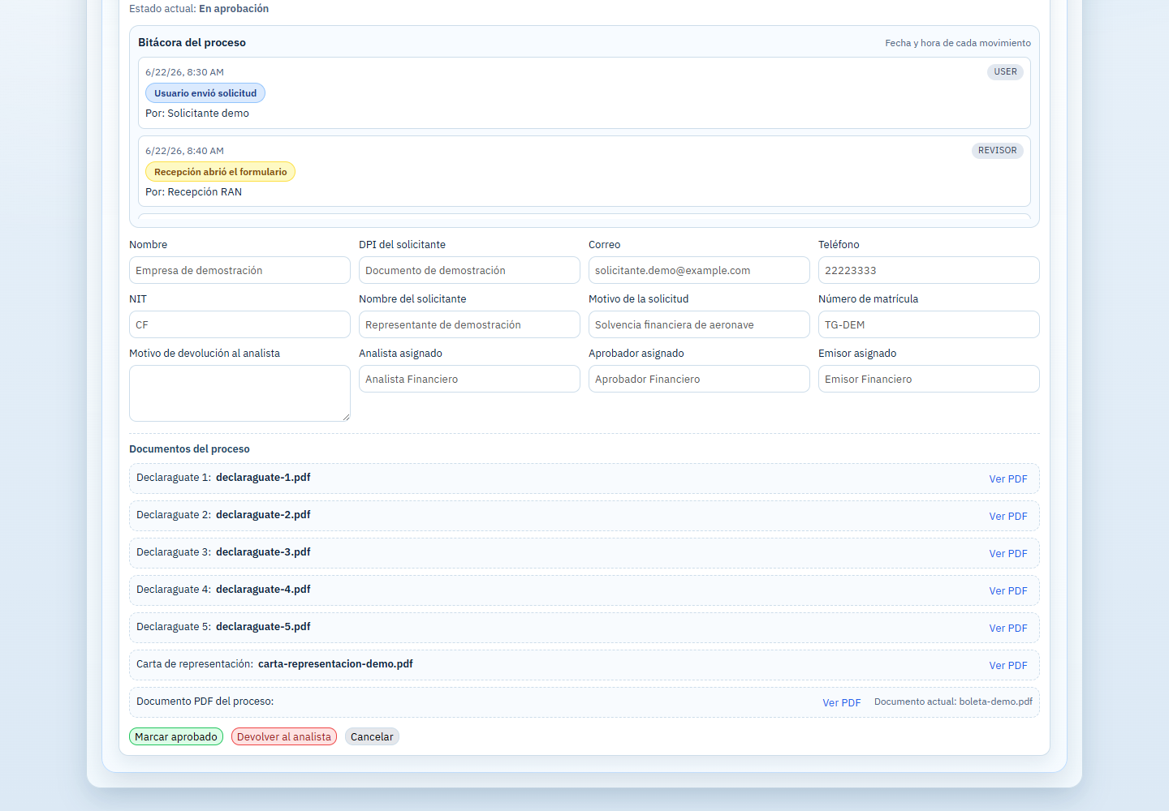
OperaciÃ³n financiera y trazabilidad
Controles que acompaÃ±an el ciclo de pago
Implementado
â€¢ Registro persistente de estado, monto, referencia y auditorÃ­a.
â€¢ Consulta de transacciones para gestiÃ³n financiera.
â€¢ Reversas con autorizaciÃ³n de rol y registro administrativo.
â€¢ Comprobante descargable para pagos aprobados.
â€¢ SanitizaciÃ³n de respuestas de la pasarela para no exponer secretos.
Pendiente de certificaciÃ³n
Validar con NeoNet la reversa automÃ¡tica, anulaciÃ³n y comprobantes en escenarios reales de laboratorio.
DGAC | Informe de avance | 25 septiembre 2026
8

Slide 9
Ruta para entorno de pruebas y certificaciÃ³n
Trabajo pendiente priorizado
1. Restablecer matriz NeoNet
Confirmar respuesta del ambiente y ejecutar Visa/Mastercard, frictionless y challenge.
2. Certificar operaciones
Venta aprobada, rechazada, timeout con reversa, anulaciÃ³n y comprobantes.
3. Cerrar firma Prisma
Validar parÃ¡metros finales de ambiente, apariencia oficial y operaciÃ³n repetida.
4. Desplegar en pruebas
Aplicar migraciones verificadas, variables de entorno, pruebas de humo y monitoreo.
DGAC | Informe de avance | 25 septiembre 2026
9

